Slide 1
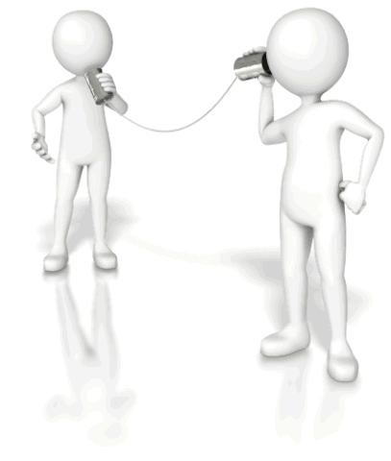
মাল্টিমিডিয়া শ্রেণিতে স্বাগতম

Slide 2
পরিচিতি
শ্রেণি: ৮ম
বিষয়: তথ্য ও যোগাযোগ প্রযুক্তি
অধ্যায়: ১ম
সময়: 4০ মিনিট।
তারিখ: 06/04/2020
মোহাম্মদ আলমগীর
সহকারী শিক্ষক (আইসিটি)
ধমপুর বহুমুখী উচ্চ বিদ্যালয়
ফটিকছড়ি, চট্টগ্রাম।
alamgir.daulatpur18@gmail.com

Slide 3
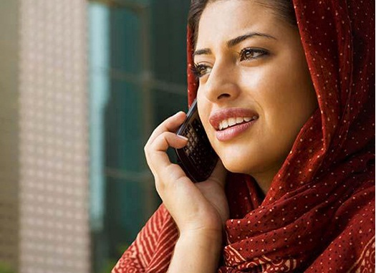
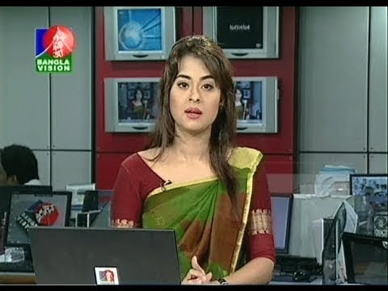
নিচের ছবিগুলোতে কী দেখতে পাচ্ছ?
মহিলাটি কী করছে?
সংবাদ উপস্থাপন কীসের মাধ্যমে দেখছি?
মুক্তিযুদ্ধে কোন যন্ত্রটি স্বাধীনতা অর্জনের বিষয়টিকে ত্বরানিত করেছে?

Slide 4
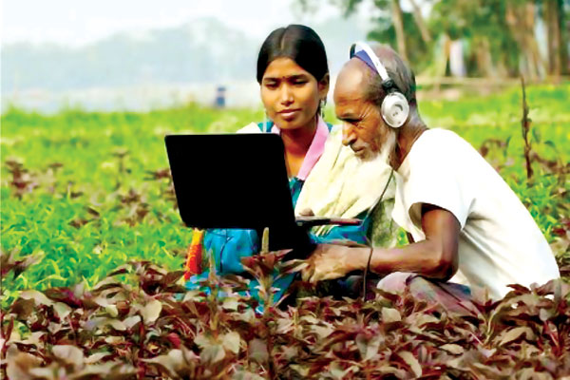
যোগাযোগ

Slide 5
শিখনফল
এই পাঠ শেষে শিক্ষার্থীরা…
১। যোগাযোগ কী তা বলতে পারবে;
২। যোগাযোগ পদ্ধতিগুলো ব্যাখ্যা করতে পারবে;
৩। সামাজিক নেটওয়ার্ক সৃষ্টিতে অনলাইন পদ্ধতি ব্যবহার করতে পারবে।

Slide 6
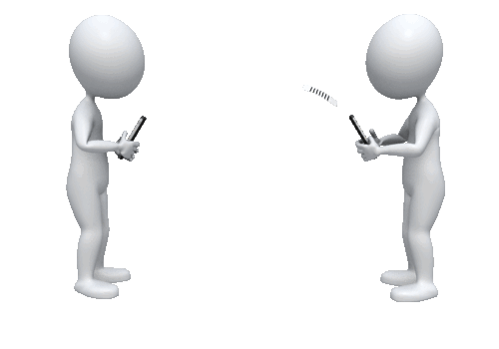
যোগাযোগ হল আদান প্রদানের উপায় যা মানুষ থেকে মানুষ বা যন্ত্র থেকে যন্ত্রে তথ্য আদান প্রদান হতে পারে।
বলতো ছবিগুলোতে কী করছে?
তথ্য আদান প্রদান করছে

Slide 7
একক কাজ
যোগাযোগ বলতে কী বোঝায়?

Slide 8
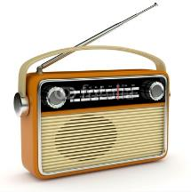
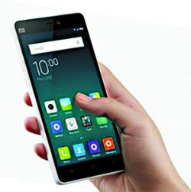
যোগাযোগ পদ্ধতি
একমুখী
দ্বিমুখী

Slide 9
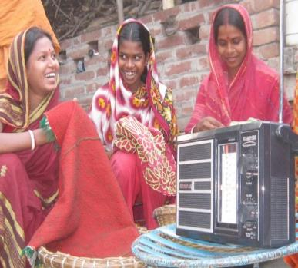
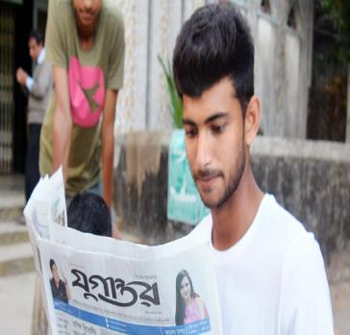
একমুখী পদ্ধতিতে যোগাযোগ কয় পক্ষে হয় ?
নিচের ছবিতে কী দেখতে পাচ্ছ?
রেডিও শুনছে
টেলিভিশন দেখছে
খবরের কাগজ পড়ছে
যখন একজন বা একটি প্রতিষ্ঠান ‘একমুখী’ পদ্ধতিতে অনেকের সাথে যোগাযোগ করে তাকে ইংরেজীতে ব্রডকাস্ট বা একমুখী পদ্ধতি।
উপরের মাধ্যমগুলো যোগাযোগের কোন পদ্ধতি ?

Slide 10
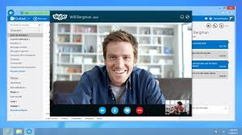
নিচের ছবিতে কী দেখতে পাচ্ছ?
যোগাযোগের একমুখী ব্রডকাস্ট পদ্ধতির সম্পূরক রুপটি হচ্ছে দ্বিমুখী যোগাযোগ।
দ্বিমুখী পদ্ধতিতে যোগাযোগ কয় পক্ষে হয় ?

Slide 11
জোড়ায় কাজ
যোগাযোগের পদ্ধতিগুলো সম্পর্কে ব্যাখ্যা কর।

Slide 12
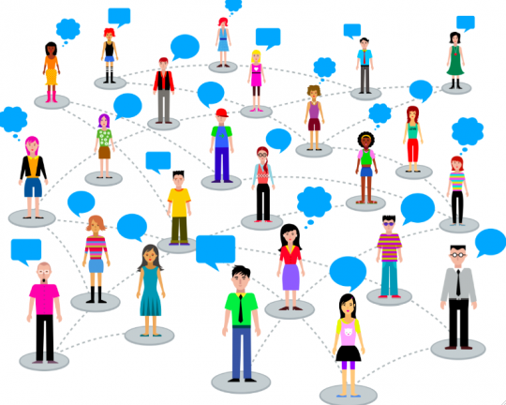
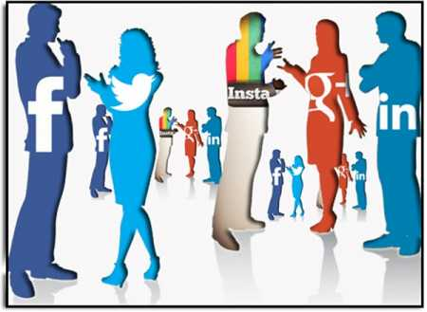
নিচের ছবিতে কী দেখতে পাচ্ছ?
তথ্য ও যোগাযোগ প্রযুক্তির অন্যতম একটি বিষয় হল সামাজিক যোগাযোগ মাধ্যম
নেটওয়ার্ক ব্যবহার ভার্চুয়াল জগতে সবাই সবার পাশে দাঁড়িয়ে আছে

Slide 13
দলগত কাজ
সামাজিক নেটওয়ার্ক সৃষ্টিতে অনলাইন পদ্ধতির ব্যবহার গুলো লিখ।

Slide 14
মূল্যায়ন
ব্রডকাস্ট বলতে কী বোঝায়?
যোগাযোগ পদ্ধতি কয় প্রকার?
একমুখী যোগাযোগ পদ্ধতির কয়েকটি উদাহরণ বল?
দ্বিমুখী যোগাযোগ পদ্ধতির কয়েকটি উদাহরণ বল?
কোন যন্ত্রের সাহ্যাযে একই সাথে কথা শোনা ও তার ছবি দেখা যায়?
কয়েকটি সামাজিক যোগাযোগ মাধ্যমের নাম বল?

Slide 15
বাড়ির কাজ
তোমার বিদ্যালয়ের বার্ষিক ক্রীড়া প্রতিযোগিতার সংবাদ প্রচারে একমুখী যোগাযোগের কোন কোন মধ্যমসমূহ ব্যবহার করতে পার-ব্যাখ্যা কর।

Slide 16
আজকের ক্লাসে সবাইকে ধন্যবাদ

